Slide 1
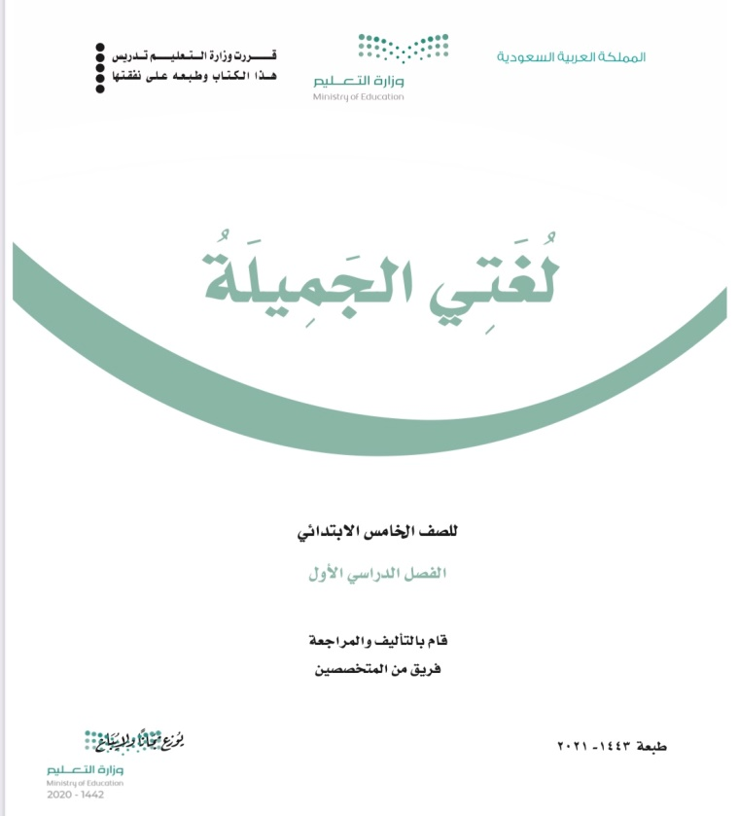

Slide 2
النشيد الوطني السعودي

Slide 3
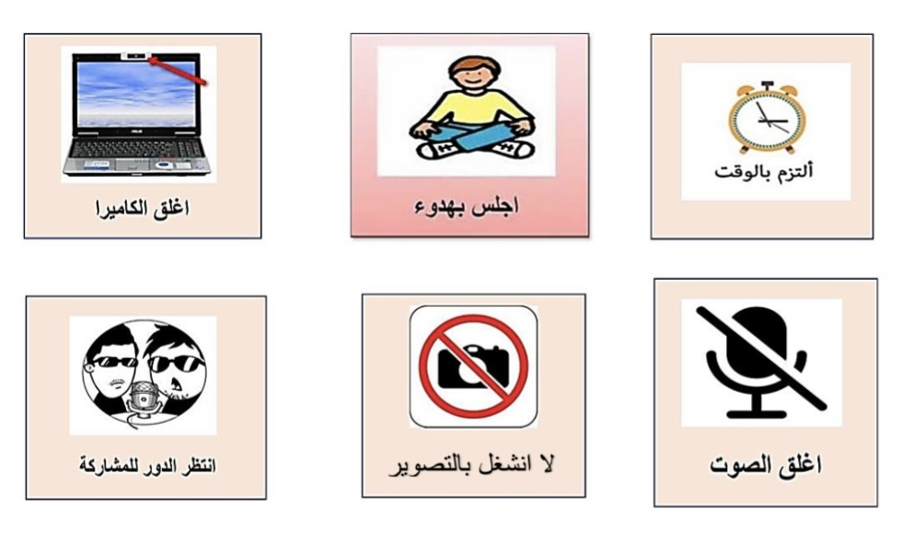
قوانين التعلم
عن بعد

Slide 4
الخط الذي ندرسه في المرحلة الابتدائية هو خط :
التغذية
الراجعة
1
الرقعة
استراتيجية
التعلم باللعب
2
2
النسخ
3
الثلث
لنجد رقم التحويلة المناسبة للاتصال

Slide 5
التغذية
الراجعة
استراتيجية
التعلم باللعب

Slide 6
الهدف
تحسين مستوى الطالبات في مهارة الإملاء
السطر الإملائي :
الأمانة خلق ، من أخلاق النبي عليه السلام

Slide 7
عبري عن المقطع التالي من خلال رؤيتك .
التمهيد
من خارج الكتاب

Slide 8
التاريخ : / / 1443 هـ
المادة : لغتي الجميلة .
الوحدة الرابعة : أخلاق وفضائل
المكون : النص الشعري
الموضوع / من أصادق
من صفحة 74 إلى صفحة 78

Slide 9
الكفايات
والأهداف
اكتساب اتجاهات وقيم تتعلق بمحور ( أخلاق وفضائل )
اكتساب رصيد معرفي ولغوي متصل بمحور ( أخلاق وفضائل )
الكفايات :
الاقتداء بسلوك وآداب من سيرة النبي عليه السلام وهديه
قراءة الكفايات المستهدفة قراءة صحيحة
يتوقع من الطالبة
في نهاية المكون :
فهم النصوص وتذوق ما فيها من صور جمالية وأساليب بلاغية
استنتاج الفكرة الرئيسية والأفكار الفرعية للنص
الأهداف :
الإجابة عن الاسئلة من خلال النص حسب المطلوب
قراءة الأبيات قراءة معبرة

Slide 10
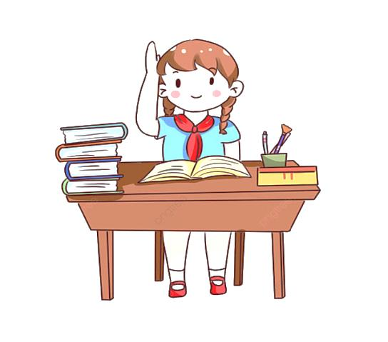
لنفتح الكتاب على صفحة 74
ولنقرأ النص الشعري قراءة صامتة لمدة 5 دقائق
مع توضيح الآتي :
مهارة
القراءة الصامتة
عنوان النص
قائل النص
من خارج الكتاب
عدد أبيات النص
الصور المصاحبة للنص
الكلمات الجديدة والغامضة

Slide 11
استراتيجية
خرائط المفاهيم
بعد القراءة المتعمقة ، اكملي الخريطة التالية :
عدد الأبيات
عنوان النص
6
من أصادق
من خارج الكتاب
صالح عبد القدوس
قائل النص /

Slide 12
بعد القراءة المتعمقة ، لنملأ معًا الصندوق اللغوي :
استراتيجية
العصف الذهني
صندوقي اللغوي
انتخبه
صندوقي
من خارج الكتاب
القرين
اللُّغـوي
الأجرب

Slide 13
مهارة
الاستماع
من خارج الكتاب

Slide 14
مهارة
الاستماع
ص 74

Slide 15
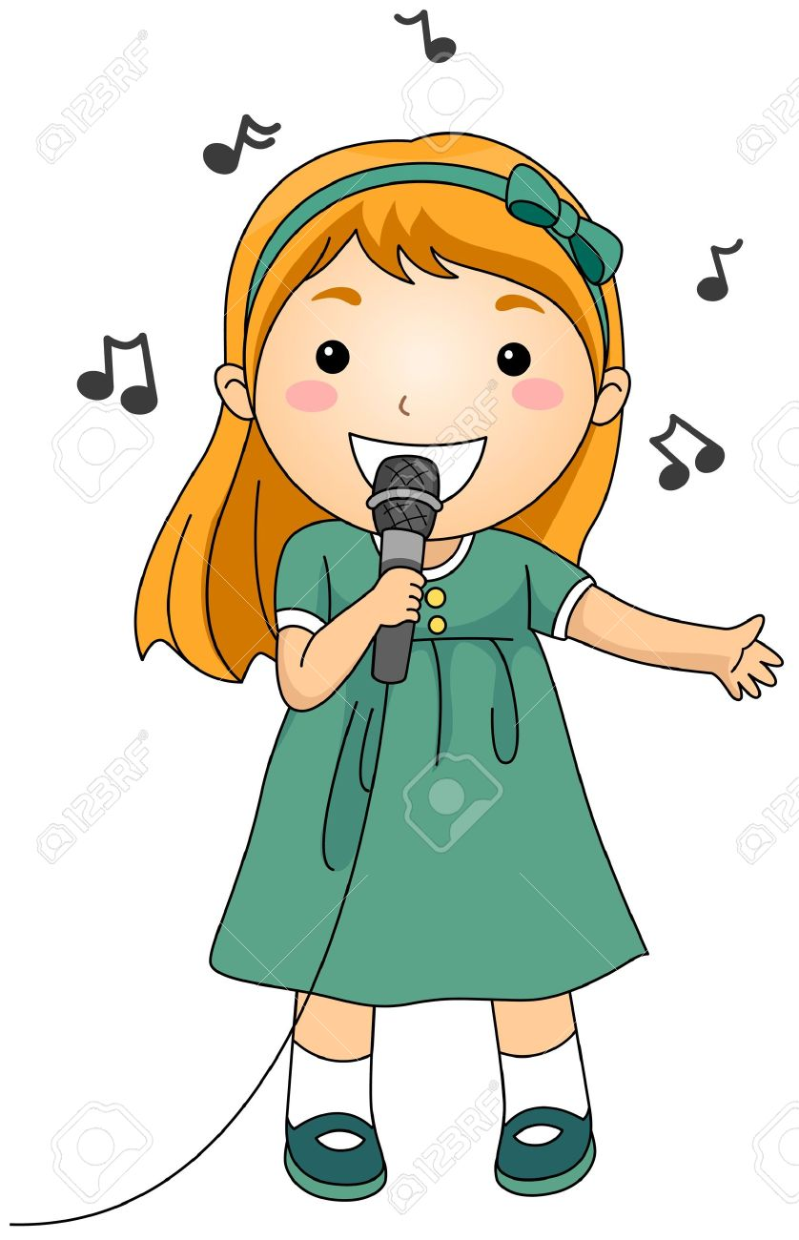
الآن ، سنقرأ النص قراءة معبرة
من مستعدة لتسمعنا النص بصوتها الجميل ؟
مهارة
الإلقاء
ص 74

Slide 16
استراتيجية
نصفي الآخر
ص 74

Slide 17
استراتيجية
العصف الذهني
ما معنى كلمة قرين ؟
الفكرة الجزئية للنص :
الصديق والصاحب
بم أوصانا الشاعر في الأبيات ؟
ص 41
حسن اختيار الأصدقاء
أن نحسن اختيار الأصدقاء
أي أنواع الأصدقاء يجب أن نبتعد عنهم ؟ ولماذا ؟
الكاذب ، لأنه ينقص من قدرنا بين الناس

Slide 18
استراتيجية
العصف الذهني
عم نهانا الشاعر ؟
الفكرة الجزئية للنص :
عن الثرثرة وكثرة الكلام
بم أوصانا في البيت الثاني ؟
ص 41
وصايا الشاعر
بخلق الأمانة والعدل والابتعاد عن الخيانة والظلم
ما ثمرة الأخلاق الحسنة ؟
تطيب بها الحياة ويزدهر العيش

Slide 19
استراتيجية
العصف الذهني
مم حذرنا الشاعر ؟
الفكرة الجزئية للنص :
من مصاحبة اللئيم ودعوة المظلوم
لم حذرنا من مصاحبة الشخص اللئيم ؟
ص 41
الحذر من ظلم الناس ومرافقة اللئيم
لأنه ينقل لنا الأخلاق السيئة
لم حذرنا من دعوة المظلوم ؟
لأن دعوته مجابة عند الله

Slide 20
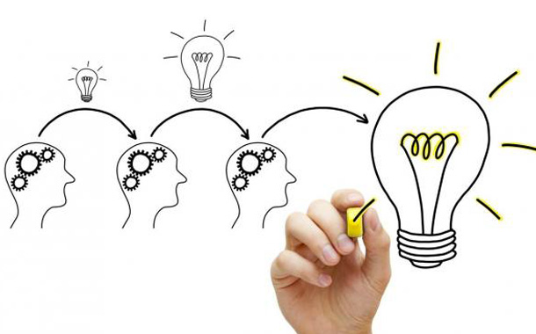
استراتيجية
العصف الذهني
الفكرة الرئيسية للنص :
من خارج الكتاب
حسن اختيار الصديق

Slide 21
استراتيجية
فجوة المعلومات
ص 75
الأمانة
6
صالح عبد القدوس
من أصادق

Slide 22
استراتيجية
نصفي الآخر
ص 75

Slide 23
استراتيجية
شريط الذكريات
تضاد
ترادف
ص 75
تضاد

Slide 24
مهارة
الفهم
انتقاء الصديق الحسن
ص 76
لأنه يُنسب إلى صديقه ، ولأنه يؤثر في أخلاق صديقه
لأن الكذوب ينقص من قدر صديقه بين الناس

Slide 25
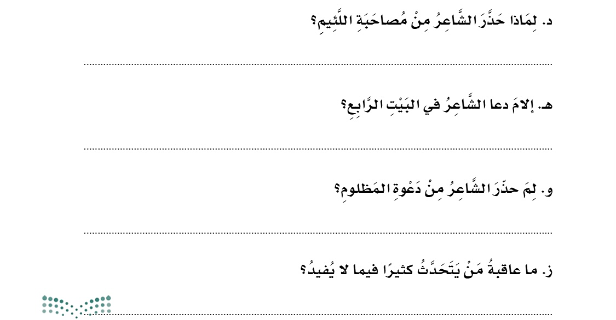
مهارة
الفهم
لأنه ينقل أخلاقه السيئة إلى صاحبه
دعا إلى الأمانة والعدل واجتناب الخيانة والظلم
ص 76
لأنها تُستجاب ولاتُمنع
تكثر منه الأخطاء ، ويمل منه الناس

Slide 26
استراتيجية
أقرأ وأدون
ص 77

Slide 27
استراتيجية
أقرأ وأدون
ص 77

Slide 28
مهارة
الفهم
السهم الصائب
ص 78
أخلاق اللئيم
الكلام

Slide 29
مهارة
الفهم
متروك لذائقة للطالبة
متروك لذائقة للطالبة
ص 78

Slide 30
بطاقة
خروج
من خلال شريط الذكريات
لنسترجع ما درسناه خلال الحصة
من خارج الكتاب
مما حذرنا
الشاعر؟

Slide 31
الواجب :
في منصة مدرستي

